Slide 1

ORDINE MEDICI CHIRURGHI E ODONTOIATRI DELLA PROVINCIA
DI BRESCIA
La semeiotica neurologica
nello studio
del MMG
Dott. Sergio Palini
Medico di Medicina Generale
Specialista in Neurologia
8 aprile 2017

Slide 2

Troppo specialistica ?
Lou Gehrig
Sturge-Weber
Creutzfeldt-Jakob
Duchenne-Aran
Leucodistrofia metacromatica
Von Hippel-Lindau
Distrofia miotonica
Panencefalite sclerosante subacuta

Slide 3
Solo patologie acute?
Ictus
Coma
Emorragia cerebrale
Guillain-Barré
Edema cerebrale
Emorragia sub aracnoidea

Slide 4
Terapia troppo complessa?
Parkinson
Epilessia
Sclerosi multipla
Miastenia gravis

Slide 5
L’ esame neurologico
DEVE
rientrare nelle competenze del
MMG

Slide 6
Sondaggio d’aula
La presenza di segni neurologici è stata accertata:
Nel 2% della popolazione normale
Nel 5% della popolazione normale
Nel 90% dei soggetti con patologie neurologiche
Nel 75% dei soggetti che svilupperanno patologie neurologiche

Slide 7
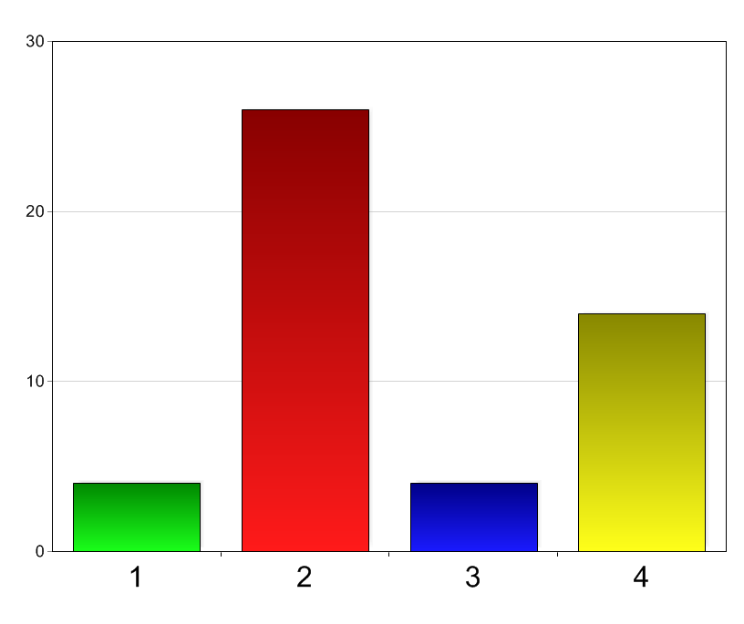
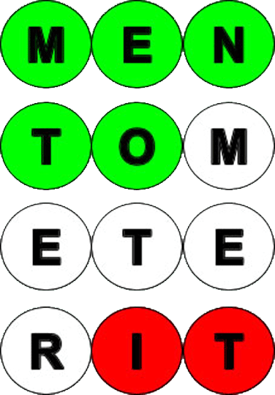
La presenza di segni neurologici è stata accertata:
Nel 2% della popolazione normale
Nel 5% della popolazione normale
Nel 90% dei soggetti con patologie neurologiche
Nel 75% dei soggetti che svilupperanno patologie neurologiche

Slide 8


Acta Neurologica Scandinav. 1972
Havard Skre
Neurologica signs in a normal population
La presenza di segni neurologici è stata accertata nel 5% della popolazione normale

Slide 9
PDTA sclerosi multipla ATS Brescia
Il MMG, in caso di valutazione di un paziente, con età inferiore a 50 anni, che presenta sintomi neurologici da oltre 24 ore comparsi in modo subacuto, deve:
a) osservare e cogliere i sintomi iniziali più frequenti:
• neurite ottica: offuscamento del visus in un occhio. Generalmente associato a dolore sovraorbitario o retro-orbitario, può esserci alterata percezione dei colori; il paziente potrebbe riferire di vedere “come sott’acqua”;
• diplopia: non solo in posizione primaria ma anche nello sguardo lateralizzato;
• deficit di forza o impaccio motorio ad un arto (superiore o inferiore o emilato). ROT aumentati e asimmetrici, presenza di segno di Babinski (estensione dell’alluce alla stimolazione plantare);
• disturbi della deambulazione, con instabilità, marcia “poco fluida” (=atassia-paraparesi);
• sintomi riferibili a lesione midollare: deficit di forza o sensibilità che coinvolgono entrambi gli arti inferiori o i superiori); deficit di sensibilità con livello addominale o toracico (generalmente con esordio subacuto a partenza distale e progressivo coinvolgimento prossimale); segno di Lhermitte (sensazione di scossa elettrica lungo il rachide alla flessione del capo); deficit sfinterici (esitazione/ ritenzione minzionale o urgenza/ incontinenza,
alterazioni dell’alvo, spesso stipsi).
• disturbi del controllo vescicale non legati ad altre patologie: diagnosi differenziale. Sono rari isolati all’esordio;
................................................................

Slide 10
PDTA sclerosi multipla ATS Brescia
Il MMG, nel sospetto fondato di malattia infiammatoria del sistema nervoso centrale, può richiedere, per velocizzare i tempi di diagnosi, la prima risonanza dell’encefalo e/o midollo (qualora la sintomatologia indirizzi verso tale sede, i.e. segno di Lhermitte, disturbi sfinterici o della sensibilità pavimento pelvico, livello sensitivo).

Slide 11
PDTA demenze ATS Brescia
Il MMG deve nei casi dubbi somministrare il questionario per la identificazione della demenza.
In caso di lieve anomalia (1 solo item positivo, che presenta però un impatto con l’attività quotidiana) il questionario può essere nuovamente somministrato dal MMG a breve distanza di tempo (3 mesi) per meglio valutare l'evoluzione delle performance del paziente.
In caso di sospetto deve fare eseguire esami (inclusa Tc encefalo) ed indirizzare al centro specialistico.

Slide 12
“PERCORSO CEFALEA”
DOCUMENTO DI INDIRIZZO REGIONALE (EMILIA-ROMAGNA)
PER L’ASSISTENZA INTEGRATA AL PAZIENTE CON CEFALEA
SCENARIO 3 | Assenza in anamnesi di cefalea Cefalea ad esordio recente Cefalea progressivamente ingravescente
Il Medico di PS richiede una TC encefalo, esami ematochimici di routine e dosaggio PCR | Il MMG richiede VES, PCR, esami ematochimici di routine come urgenza differibile, TC encefalo e valutazione neurologica da eseguire entro 7 giorni

Slide 13
Esame Neurologico del MMG
Si devono ricercare
Alterazioni dello stato di coscienza
Diplopia, deficit del CV
Deficit VII n.c.
Nistagmo, disturbi dell’equilibrio
Deficit di forza
Atassia, dismetria
Tutto in 3 minuti

Slide 14
Esame Neurologico del MMG
Ulteriori manovre semeiologiche
Valutazione sensibilità
ROT
Lasegue
Brudzinski, Binda, rigor nucale
Solo in casi particolari

Slide 15

Sintomi di allarme – Red Flags
Importante per il MMG identificarli

Slide 16
ESEMPIO: Cefalea
Insorgenza oltre i 50 anni
Recente insorgenza in pazienti con neoplasie o HIV
Esordio improvviso
«Peggior mal di testa mai provato»
Improvviso e sostanziale aumento della frequenza degli attacchi
Improvviso cambiamento delle caratteristiche della cefalea
Associazione con sforzo fisico (colpi di tosse, starnuti)
Aura sempre monolaterale
Aura molto breve (meno di 5 min) o molto lunga (oltre 60 min)

Slide 17
Scale di valutazione e diari clinici

Slide 18
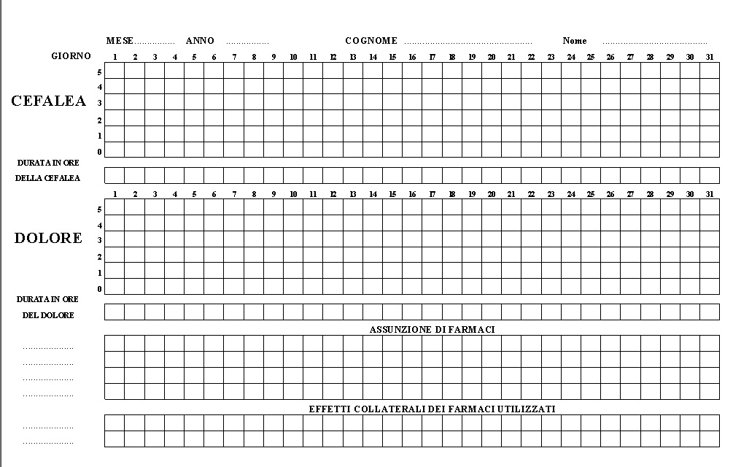
Diario delle cefalee

Slide 19
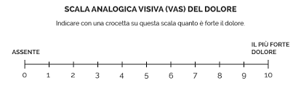

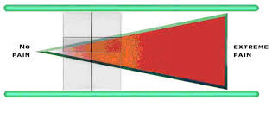

Slide 20
